Slide 1
Даты проведения в 2018 году: 23-29 апреля. Девиз Европейской недели иммунизации: «Предупредить – Защитить – Привить»
Ежегодно, с 2005 года, по инициативе Европейского Бюро Всемирной Организации здравоохранения в Европейском регионе проводится Европейская неделя иммунизации.
Европейская неделя иммунизации (ЕНИ) способствует информированию населения о том, что иммунизация имеет важнейшее значение для профилактики заболеваний и сохранения здоровья каждого ребенка.

Slide 2
Цель проведения Европейской недели иммунизации:
Обеспечение устойчивого темпа движения вперед в поддержании статуса Европейского региона ВОЗ как территории свободной от болезней, предупреждаемых с помощью вакцин, путем повышения осведомленности о важности вакцинации, как индивидуального права и общей ответственности
Увеличение охвата вакцинацией путем информирования родителей, работников здравоохранения, педагогов, СМИ о важности вакцинации
Участие в Европейской неделе иммунизации принимают все страны Региона.
Поддержку в ее проведении оказывают партнерские организации на региональном уровне:
Детский фонд ООН (ЮНИСЕФ)
Европейский центр по профилактике и контролю болезней (ECDC)

Slide 5
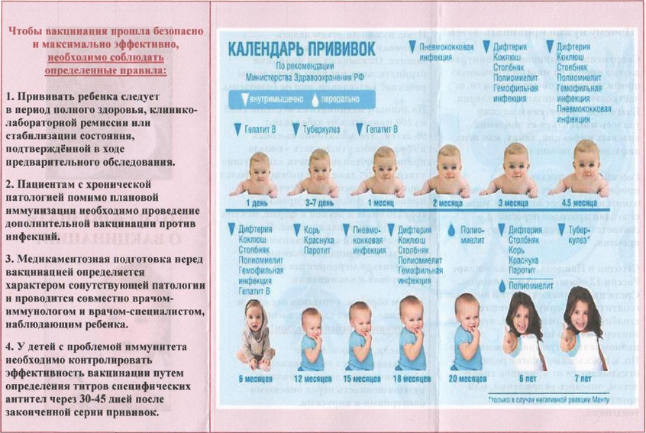

Slide 10
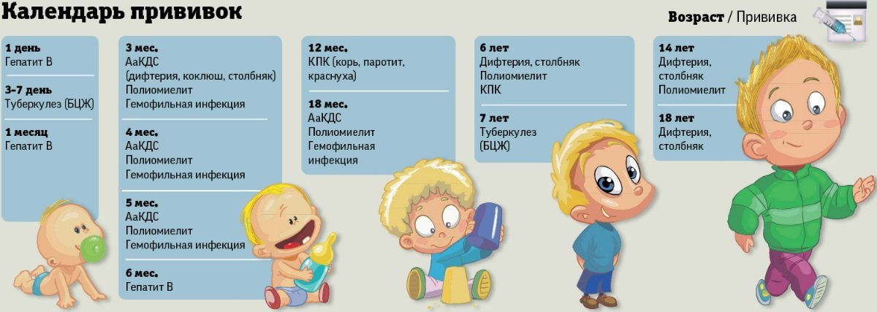

Slide 12
